Slide 1
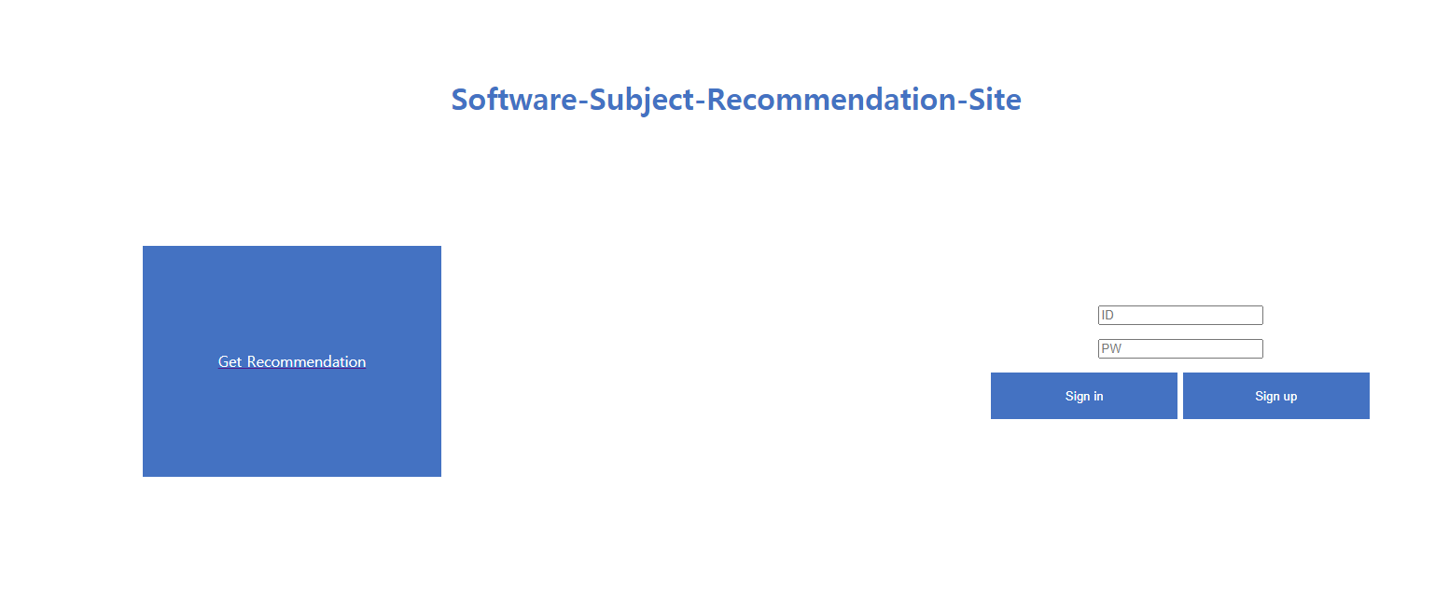
<firstpage.html>
id=“id_input”
id=“pw_input”
(1) signIn()
<firstpage.html>
firstpage.html에서 구현해야하는 함수는 (1)signIn()함수 하나입니다.
(1) signIn() : Sign In 버튼을 클릭하면 동작하는 함수이며
사용자 계정 텍스트파일에서 입력한 아이디와 비밀번호가 일치한다면 Login_recom_next.html 페이지로 이동하고,
일치하지 않다면 알람메시지를 출력해야합니다.

Slide 2
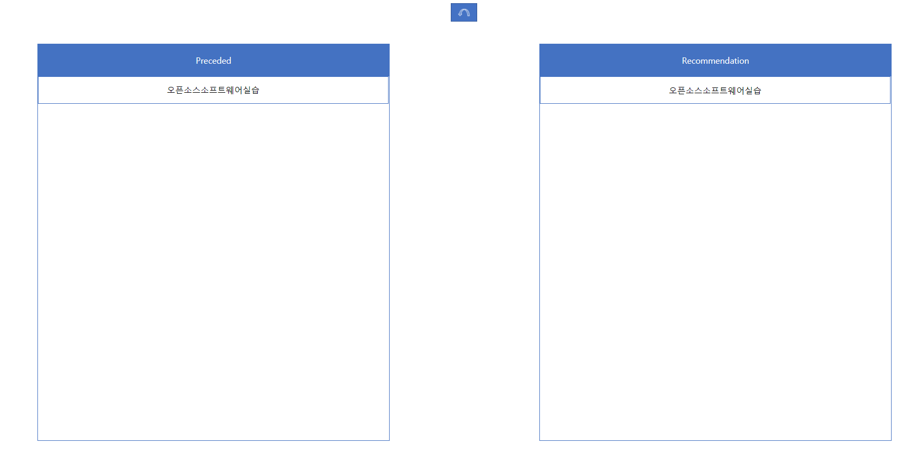
<noLogin_recom_next.html>
(1)selectSubject()
id="subject_div"
id="cellContents"

Slide 3
<noLogin_recom_next.html>
아직 과목명을 몰라 왼쪽 버튼을 전부 만들지 못했습니다.
noLogin_recom_next 에서 구현해야하는 함수는 (1)selectSubject()함수와 (2)관용씨가 호출해야하는 함수 하나입니다.
selectSubject() : 과목 버튼을 누르면 동작해야 하는 함수입니다.
1) 해당 버튼의 색을 약간 진한색으로 바꾼다. (선택된 과목 확인할수있도록) 만약 이미 선택된
버튼이라면 white로 돌아와야합니다.
2) 해당 과목의 0,1,2 등 숫자코드를 바꾼다. 아직 숫자코드는 합의되지 않았지만, 만약 0이 들은과목
1이 들을과목 2가 추천과목이라면 0 -> 1, 1 -> 0 (사용자가 선택안한거면 선택으로 바꾸고
선택이면 선택안함으로 바꾸는거죠.)
3) text파일에 저장하고 관용씨 함수 호출 ( 이부분은 관용씨와 합의하셔서 함수명 정해서 하세요)
(2) 관용씨가 호출히야 하는 함수 : 이 함수가 호출됐다는것은 추천정보를 넣어 텍스트파일이 갱신됐다는 뜻입니다.
따라서 오른쪽에 추천된과목을 추가해야합니다. id가 subject_div인 div를 생성, 그 div에 추천하는 과목명을 넣어서
동적으로 id가 cellContents인 div 내부에 넣어야합니다. 이부분은 코드 보시면 이해 되실거같긴 한데 혹시 어려우시면
따로 연락주세요. 설명드릴게요.

Slide 4
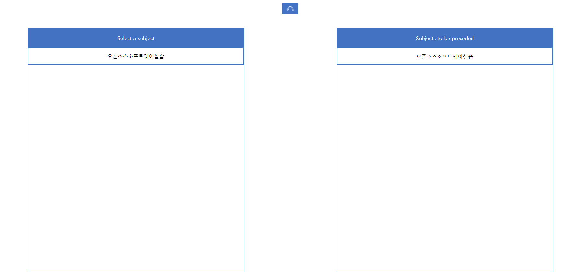
<noLogin_recom_pre.html>
<noLogin_recom_pre.html>
noLogin_recom_next.html 과 구현해야할것이 완전히 같습니다. 태그들 id도 같으니 똑같이 진행해주세요.

Slide 5
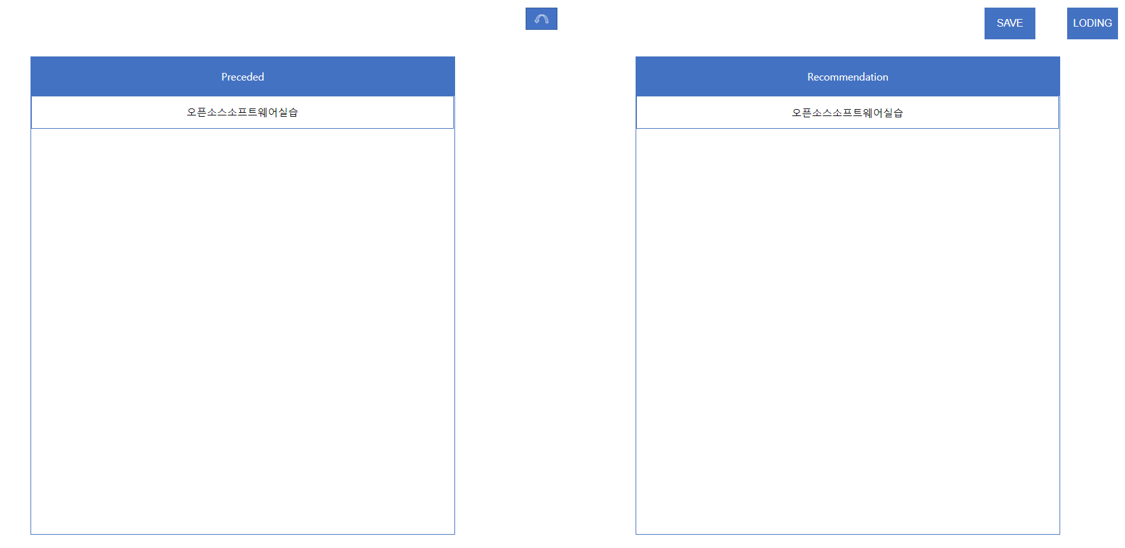
<Login_recom_next.html>
(3) save()
(4) load()
<Login_recom_next.html>
아직 과목명을 몰라 왼쪽 버튼을 전부 만들지 못했습니다.
noLogin_recom_next.html 과 (1),(2)번 함수는 똑같이 구현해주세요. 그리고 (3)save() (4)load() 함수가 추가됩니다.

Slide 6
(3) save() : 현재 상태를 저장합니다. 자동저장이 진행되기 때문에 굳이 필요하지 않을것 같기도 합니다. 솔직히 저는
이버튼은 빼는 것이 좋다고 생각해요.
(4) load() : 새로 버튼을 만들고 추가했습니다. 사용자가 로그인을 했을 때, 모든 사용자가 Login_recom_next.html로
연결될 것 입니다. 그러나 사용자별로 이전에 추천 받았던 것을 보여줘야 합니다. 이 함수가 호출되면,
동적으로 버튼의 색을 바꾸고 (듣지않은과목 -> 흰색, 들은과목 -> 슬라이드3 selectSubject()에서 말씀드린
진한 색으로요) 추천 과목을 오른쪽에 동적으로 생성합니다. (2)관용씨가 호출하는 함수를 다시 호출하면
된다고 생각합니다.
이 함수가 없이 할수있다면 더 좋을것 같기는 합니다. 즉 로그인이 되자마자 슬라이드1 (1)signIn() 함수에서
동적으로 Login_recom_next.html이 이전 저장정보를 기준으로 갱신되게 할 수 있으시다면 더 좋을것같아요.
힘드실것 같아 Loading 버튼을 추가했으니 편하신대로 하세요.

Slide 7
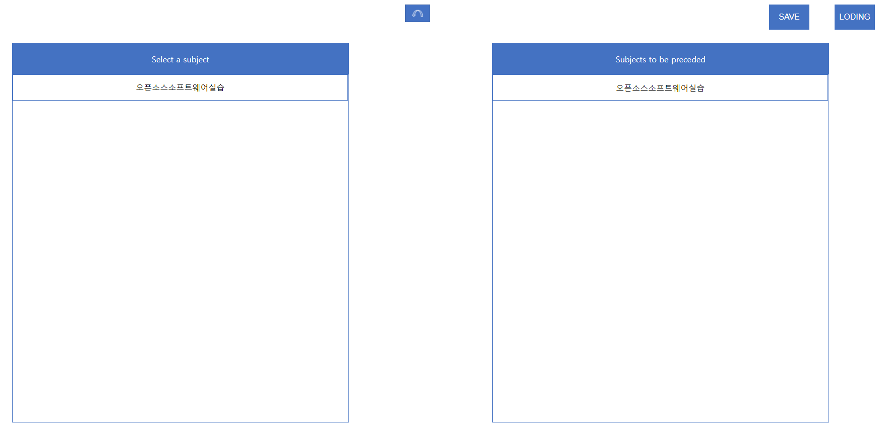
<Login_recom_pre.html>
(3) save()
(4) load()
<Login_recom_pre.html>
Login_recom_next.html과 동일합니다.

